Slide 1
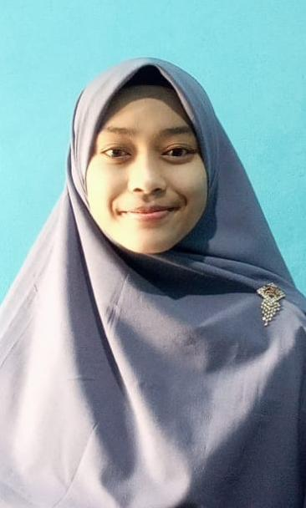
EVI ANGGRAENI
Bidang Pendidikan dan Keguruan
Kurang lebih sudah hampir setahun beraktivitas sebagai mubalighat, pengajaran caberawit, pra remaja, remaja, dan pamong tingkat SMP.
Saya senang berkerjasama, berpetualang, dan membaca buku.
Alamat : Kp. Jaya Sampurna RT 01/RW 07 Desa pejaten, Kec. Kramatwatu, Kab. Serang, Prov. Banten.
evianggraeni757@gmail.com
082113230809
KEAHLIAN
-
BAHASA
Indonesia
PENGALAMAN DIRI
PENGALAMAN KERJA
-
PROGRAM PELATIHAN / KURSUS
-
SEMINAR
-
PROGRAM LAINNYA
-
HARAPAN mengikuti Sekolah Pamong Indonesia
“ Harapan nya agar bisa menambah pengetahuan dan wawasan bagaimana cara mendidik anak dengan baik sehingga nanti nya bisa kita terapkan dalam lingkungan pondok maupun sekolah. Dengan seperti itu, kita bisa mengajarkan anak supaya belajar kemandirian dan memiliki akhlak yang baik sehingga kedepan nya generus jamaah bisa menjadi lebih unggul, faham, dan berhasil dunia akhirat nya.
KALIMAT SEMANGAT (Quotes)
“ Jangan pernah menyerah dalam hidup, temukanlah alasan dan teruslah berjuang untuk mencoba.”
PENGHARGAAN
-
HOBI
Membaca
Menulis
Traveling
PENDIDIKAN
2007 – 2013 SD 1 KRAMATWATU
2013 – 2016 SMP 1 KRAMATWATU
2016 – 2018 SMA GADING MANGU
SOSIAL MEDIA
TERIMA
KASIH
@evianggraeni___
Anggraeni
-

